Slide 1

網頁程式開發
清單與內嵌網頁
國立成功大學工業資訊管理學系 侯建任 助理教授
CHAPTER FIVE

Slide 2
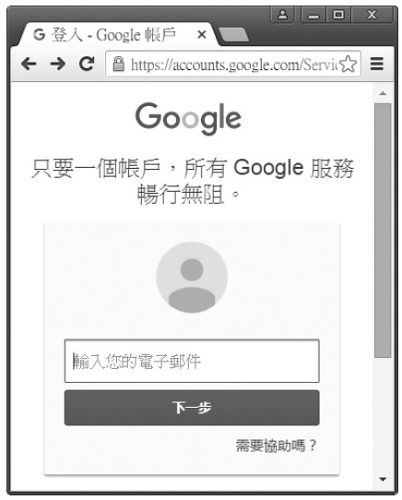
5-1 建立表單
網頁中的表單

Slide 3
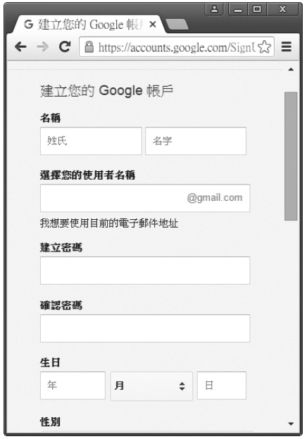
5-1 建立表單
網頁中的表單

Slide 4
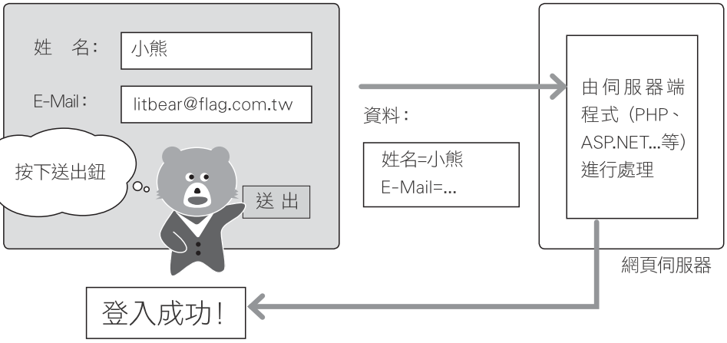
表單的處理

Slide 5
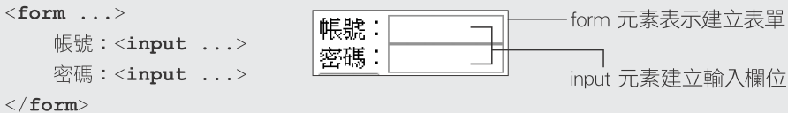
建立表單

Slide 6
建立表單
name：指定表單的名稱
action：指定表單內容要傳送給哪一個伺服器端的程式處理
method：指定表單資料送出方式

Slide 7
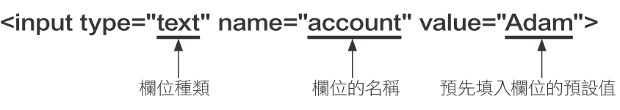
建立輸入欄位

Slide 8
建立輸入欄位
type=“text”：一般的文字輸入欄位
type=“password”：密碼輸入欄位
type=“submit”：代表送出資料的按鈕
name：設定欄位名稱
value：欄位預設值
size：指定輸入欄位在畫面上的寬度

Slide 9
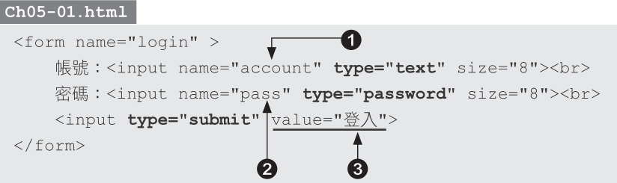
建立輸入欄位

Slide 10
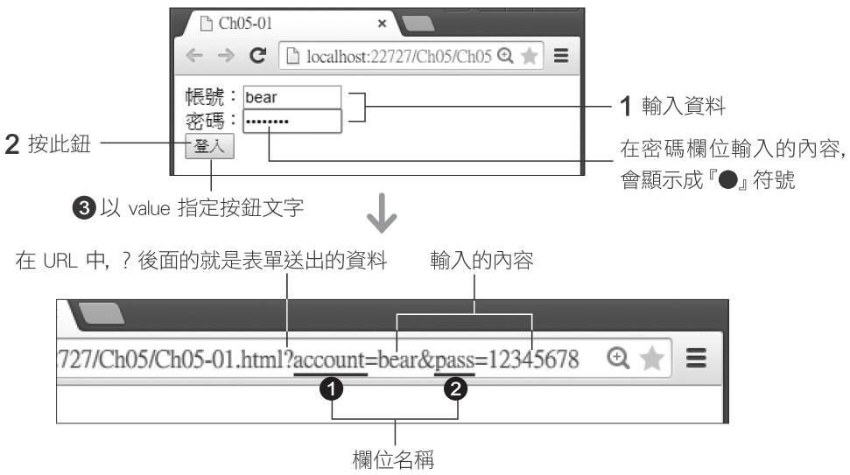
建立輸入欄位

Slide 11
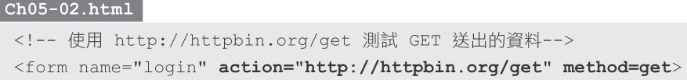
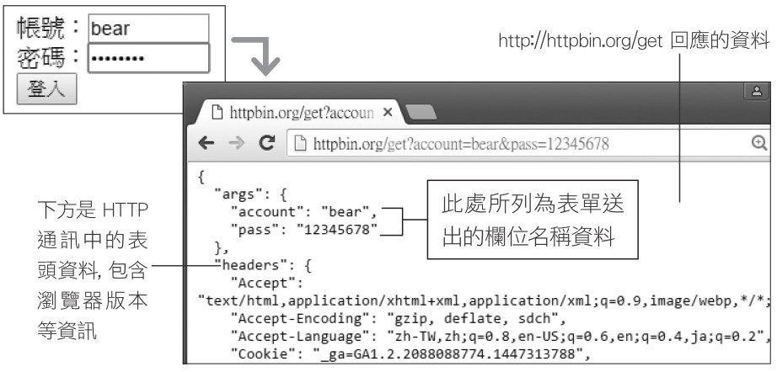
表單資料傳送方式

Slide 12
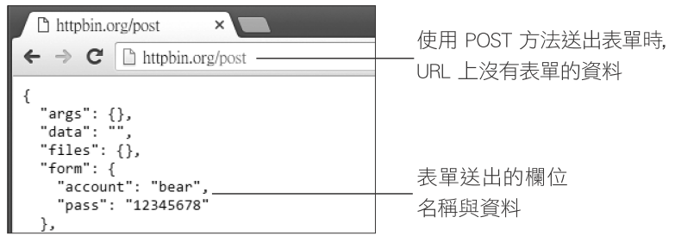
表單資料傳送方式

Slide 13
5-2 建立各種表單欄位
選擇式的輸入欄位
單選欄 type=radio：用於建立多選 1 的欄位
多選欄 type=checkbox：用於建立可複選的欄位
滑條 type=range：相當於將用於輸入數字的欄位

Slide 14
單選欄

Slide 15
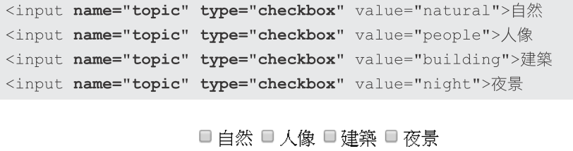
多選欄

Slide 16
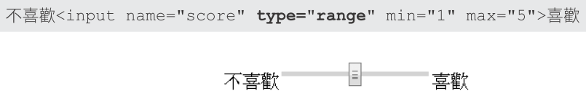
滑條
min 屬性：設定最小值 (滑條最左邊的值), 預設為 0。
max 屬性：設定最大值 (滑條最右邊的值), 預設為 100。
step 屬性：設定滑條移動 1 『格』代表的增減值, 預設為 1。

Slide 17
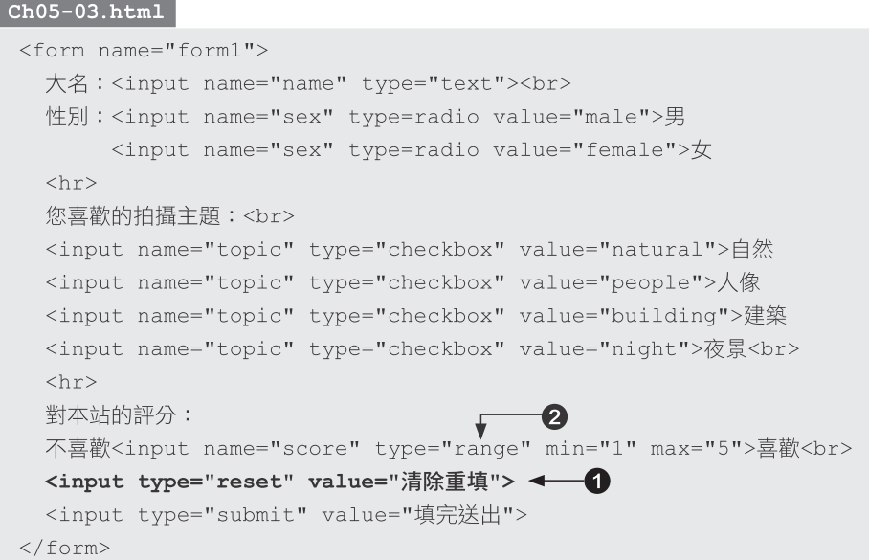
選擇式的輸入欄位

Slide 18
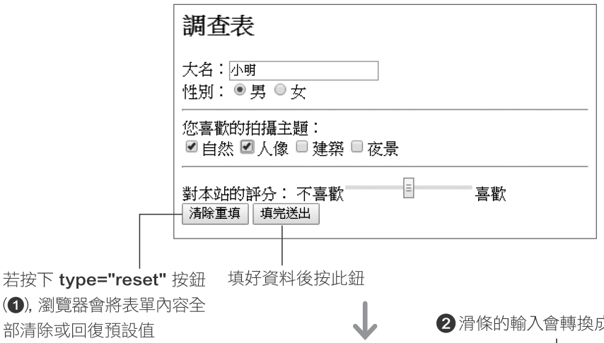

選擇式的輸入欄位

Slide 19
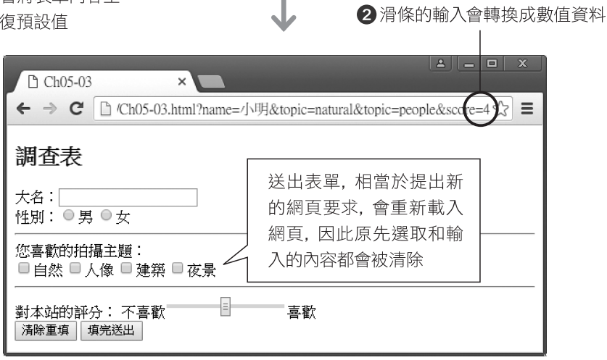

選擇式的輸入欄位

Slide 20
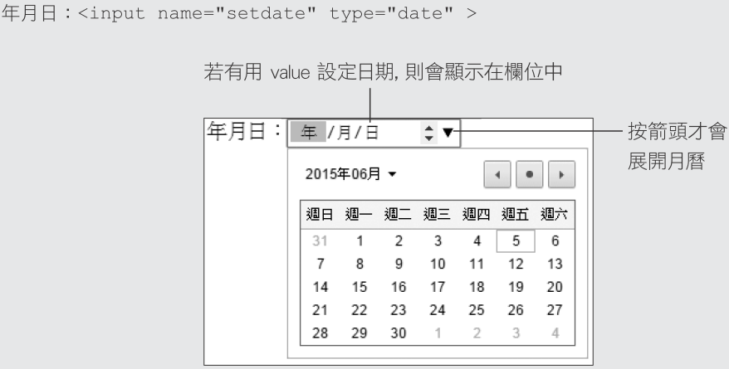
下拉式輸入欄位
日期 type="date"：日期輸入欄位

Slide 21
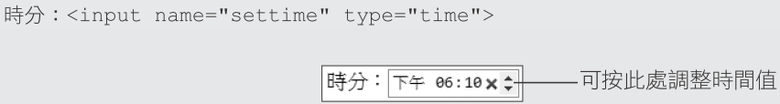
下拉式輸入欄位
時間 type="time"：時間輸入欄位

Slide 22
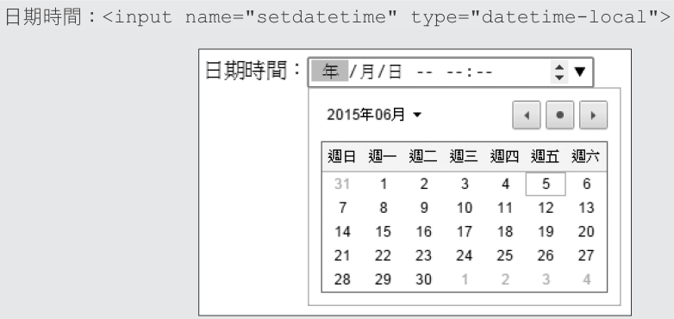
下拉式輸入欄位
日期和時間 type="datetime-local"：相當於是將 "date" 和 "time" 兩種欄位合併在一起。

Slide 23
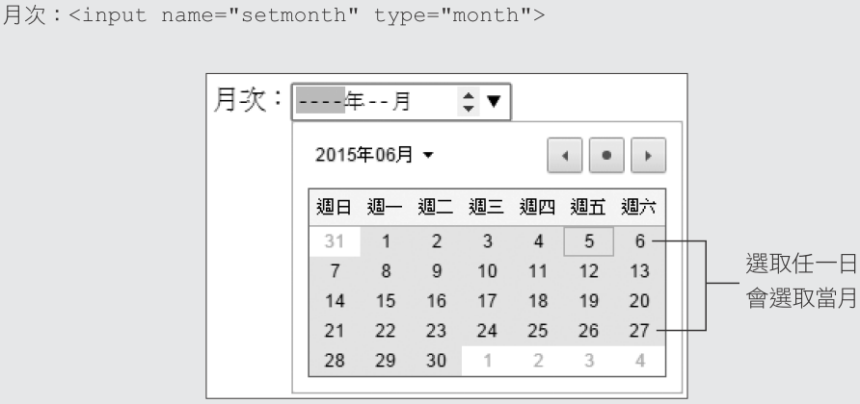
下拉式輸入欄位
月 type="month"：提供類似日期欄位的月曆介面, 但選取時是以月為單位。

Slide 24
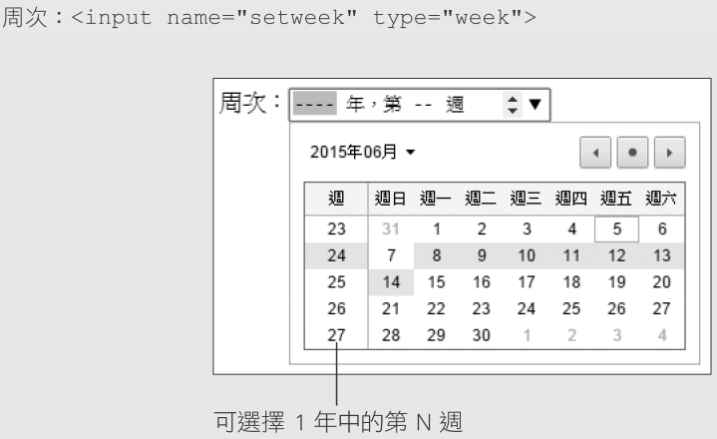
下拉式輸入欄位
週 type="week"：提供類似日期欄位的月曆介面, 但選取時是以週為單位。

Slide 25
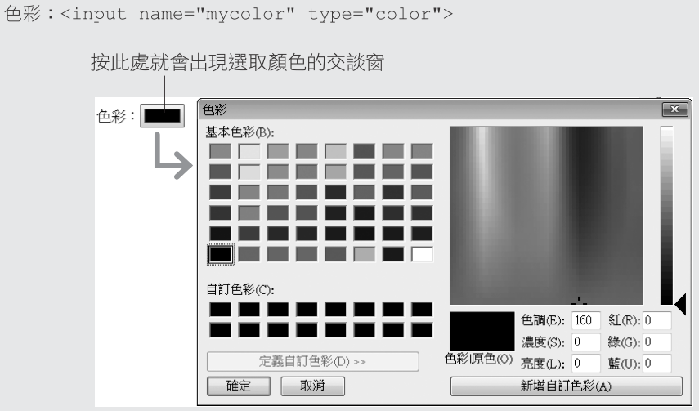
下拉式輸入欄位
顏色 type="color"：提供色彩選取交談窗, 讓使用者選取顏色。

Slide 26
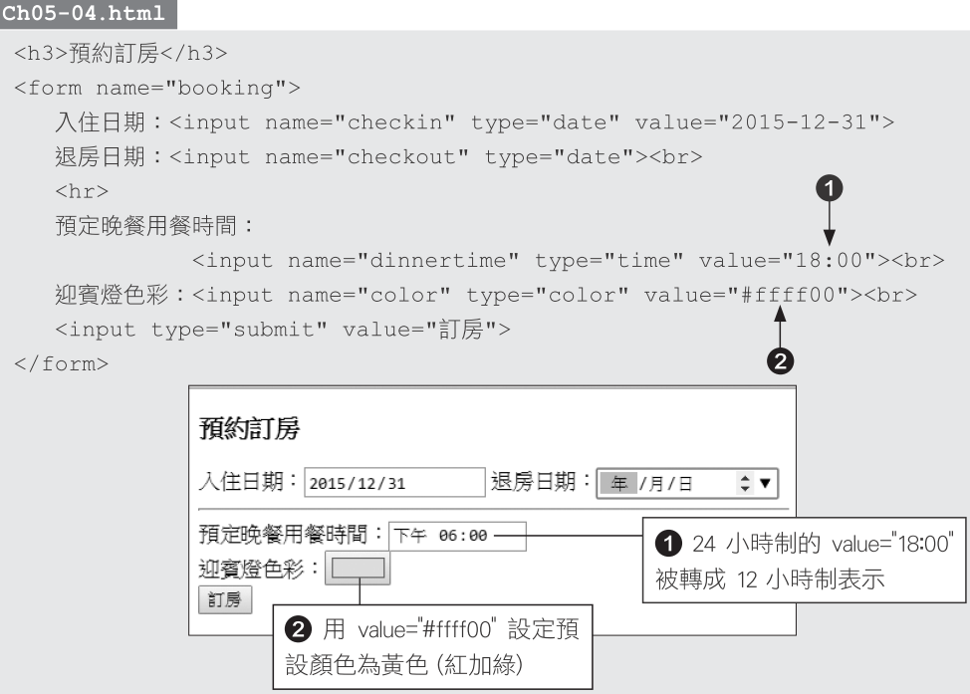
下拉式輸入欄位

Slide 27
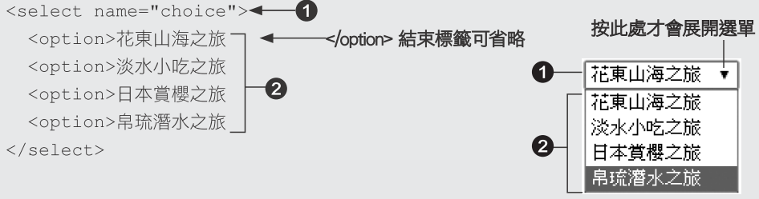
建立下拉式清單

Slide 28
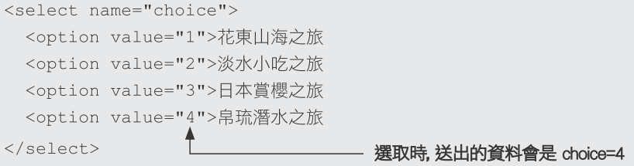
建立下拉式清單

Slide 29
建立下拉式清單
size 屬性：讓 select 元素變成指定列數的選擇框
multiple 屬性：讓 select 變成可複選的欄位

Slide 30
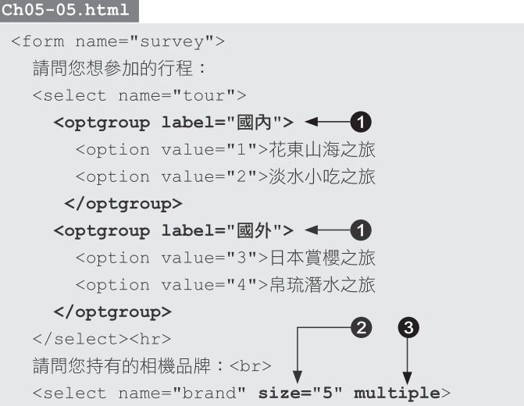
建立下拉式清單

Slide 31
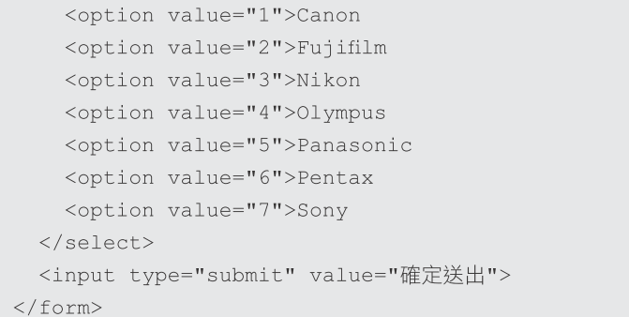
建立下拉式清單

Slide 32
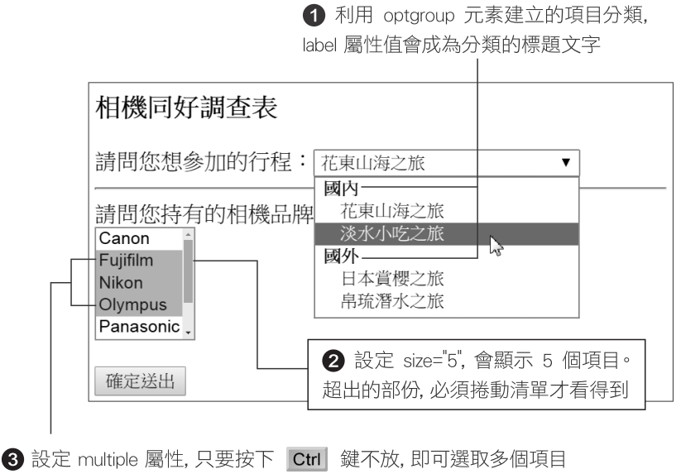
建立下拉式清單

Slide 33
其它文字輸入欄位
特殊內容欄位：透過 input 的 type 屬性, 將欄位設為只接收指定類型的資料。
email (電子郵件信箱)
tel (電話)
number (數字)
url (網址)
多行文字欄位：利用 textarea 元素, 可建立多行的文字輸入『框』

Slide 34
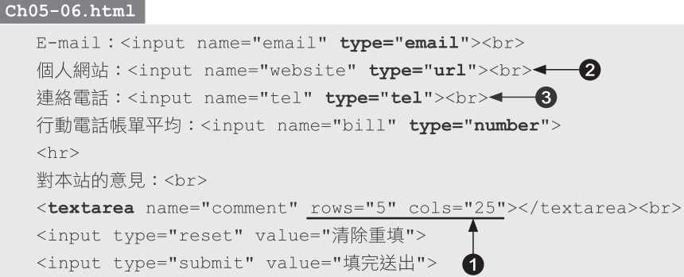
其它文字輸入欄位

Slide 35
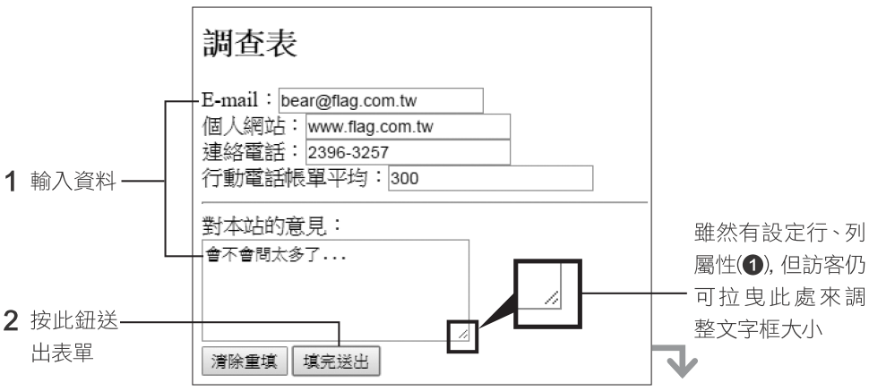
其它文字輸入欄位

Slide 36
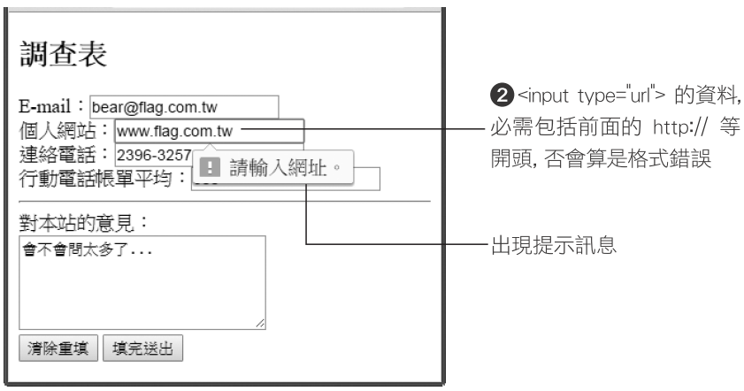
其它文字輸入欄位

Slide 37
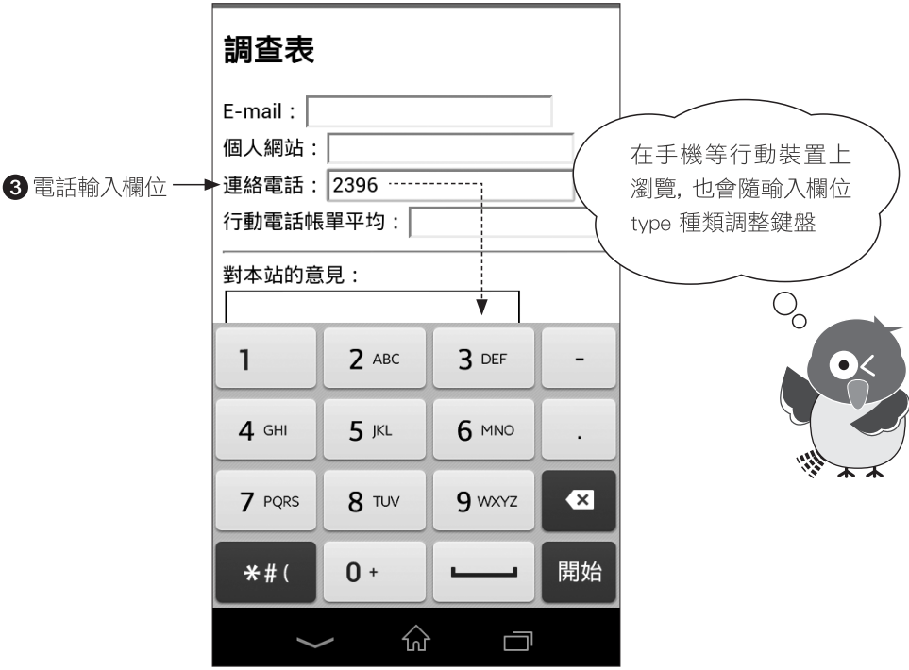
其它文字輸入欄位

Slide 38
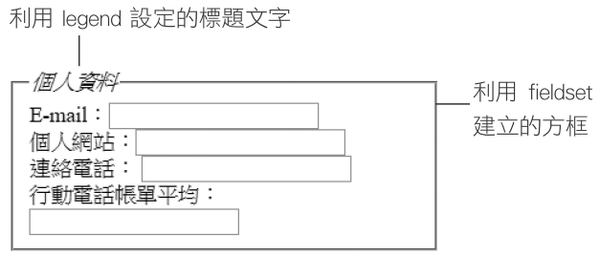
5-3 強化表單介面及操作的便利性
規劃表單欄位的元素
fieldset：其用途是視覺上將多個輸入欄位框在一起
legend：此元素必須放在 fieldset 元素中
label：用於標示輸入欄位前的相關文字。

Slide 39
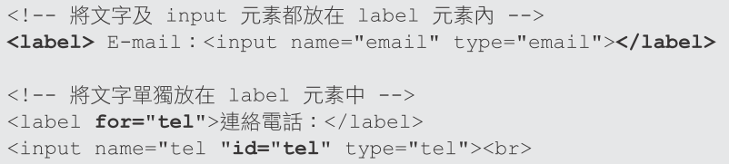
規劃表單欄位的元素

Slide 40
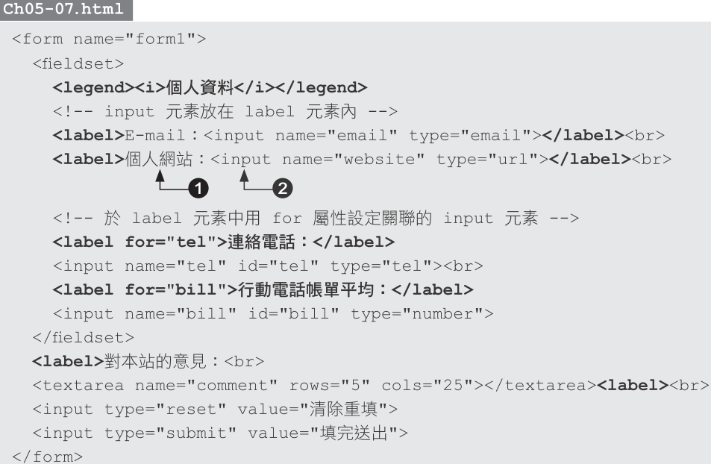
規劃表單欄位的元素

Slide 41
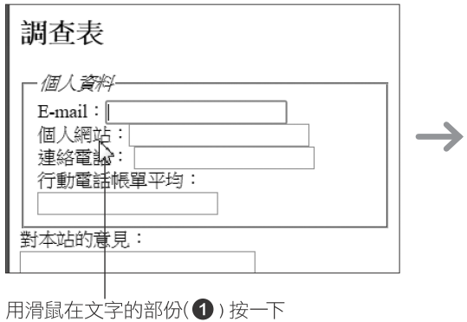
規劃表單欄位的元素

Slide 42
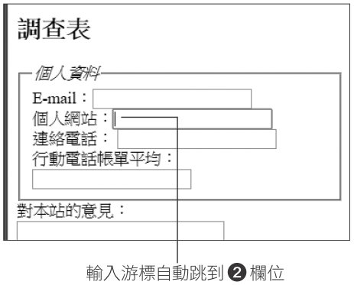
規劃表單欄位的元素

Slide 43
利用屬性調整輸入欄位行為
autofocus：設定此屬性的欄位, 會在網頁載入時, 就自動擁有輸入焦點
placeholder：此屬性可用來設定顯示在輸入欄位中的提示訊息
autocomplete=“off”：關閉自動完成的功能。
required：表示此欄位為必填欄位, 若未輸入, 瀏覽器將不會送出表單。

Slide 44
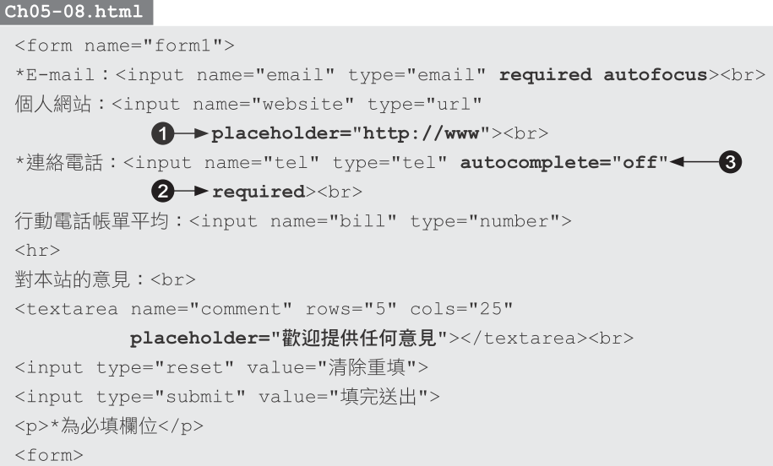
利用屬性調整輸入欄位行為

Slide 45
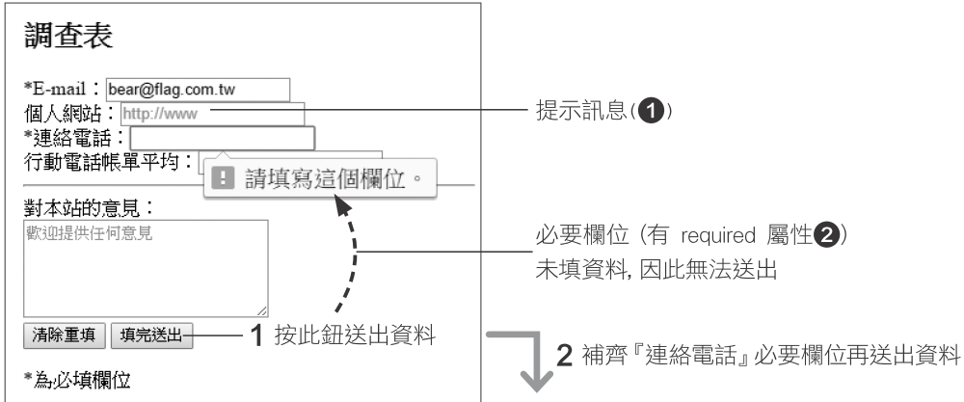
利用屬性調整輸入欄位行為

Slide 46
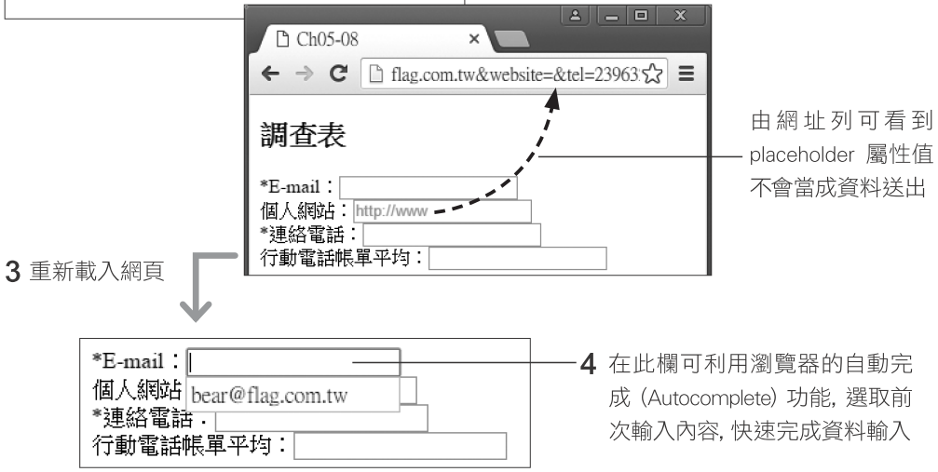
利用屬性調整輸入欄位行為

Slide 47
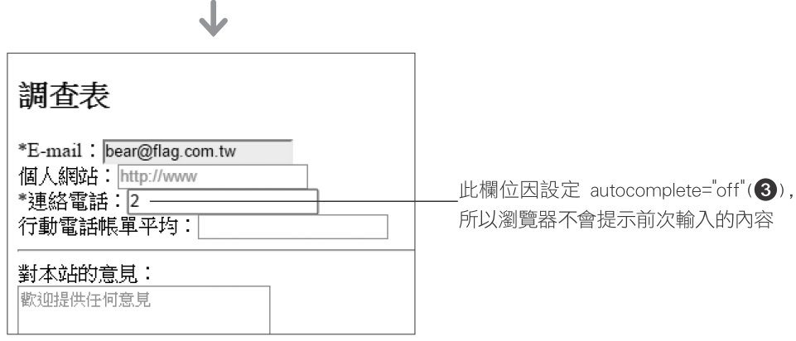
利用屬性調整輸入欄位行為

Slide 48
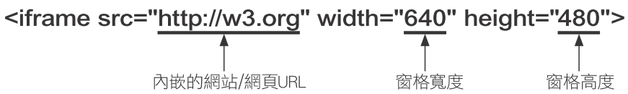
5-4 使用 iframe 建立內嵌窗格
基本的 iframe 用法

Slide 49
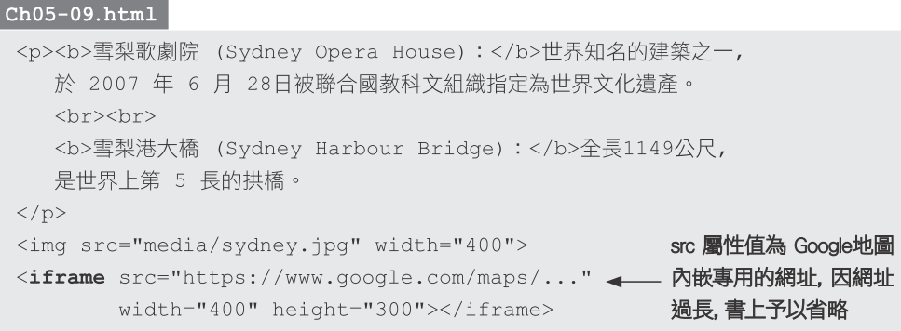
5-4 使用 iframe 建立內嵌窗格
基本的 iframe 用法

Slide 50
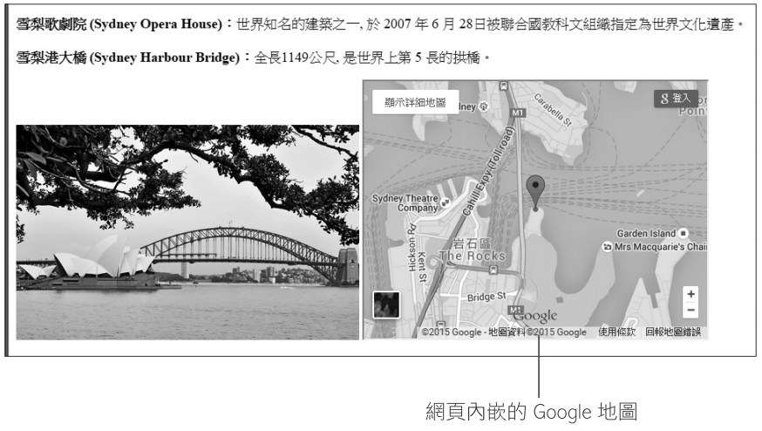
5-4 使用 iframe 建立內嵌窗格
基本的 iframe 用法

Slide 51
iframe 的安全性控管
allow-forms：設定此屬性值時, 表示內嵌的窗格中允許使用表單。
：允許內嵌窗格開啟新視窗。
allow-scripts：允許內嵌窗格執行 JavaScript 程式。
allow-top-navigation：允許內嵌窗格在載入網頁時, 將網頁載到上層的網頁
未設定屬性值：若單純在 iframe 中加入無屬性值的 sandbox 屬性

Slide 52
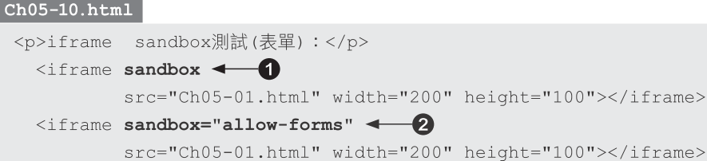
iframe 的安全性控管

Slide 53
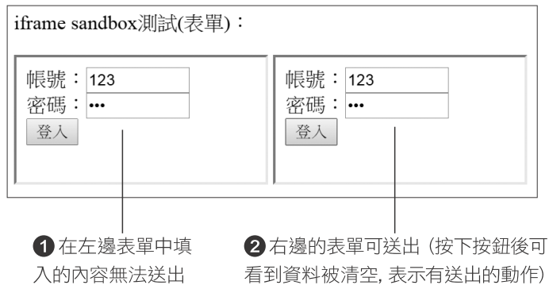
iframe 的安全性控管

Slide 54
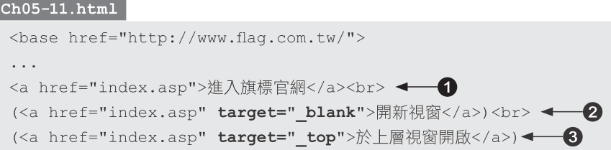
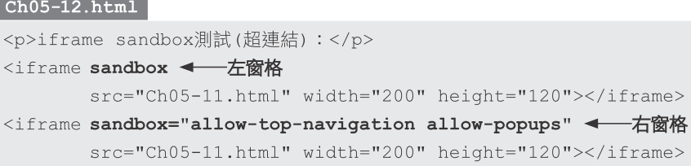
iframe 與 a 元素的 target 屬性

Slide 55
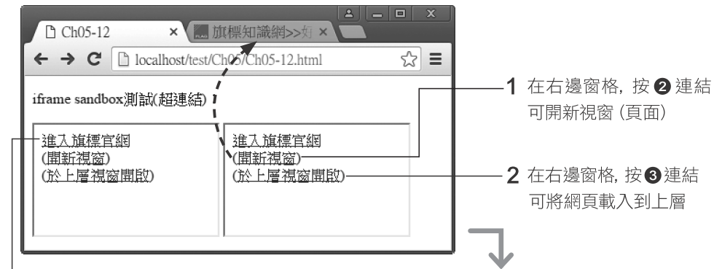
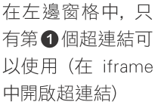
iframe 與 a 元素的 target 屬性

Slide 56
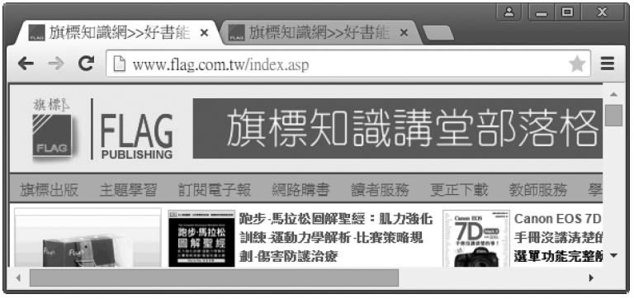
iframe 與 a 元素的 target 屬性

